Slide 1

Produktpräsentation
SWG
Kleinteilegreifer

Slide 2
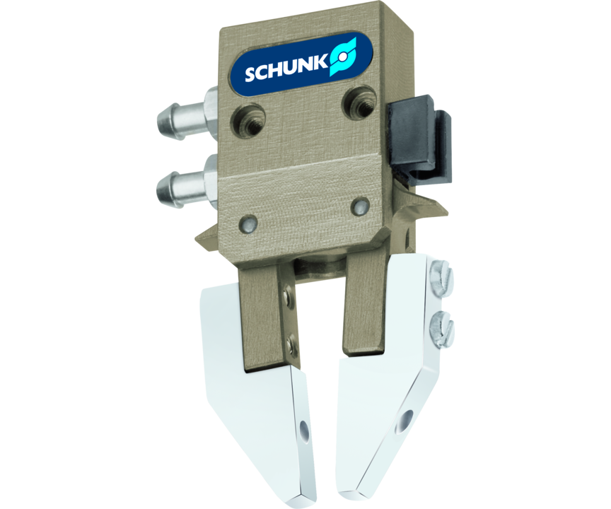
Kleinteilegreifer
Schmaler, doppelbeaufschlagter 2-Finger-Winkelgreifer
Geringe Störkontur durch schmale, kompakte Bauweise.
Bis zu 5 mm schmal

Slide 3

Schmal. Zuverlässig. Schnell.

Slide 4
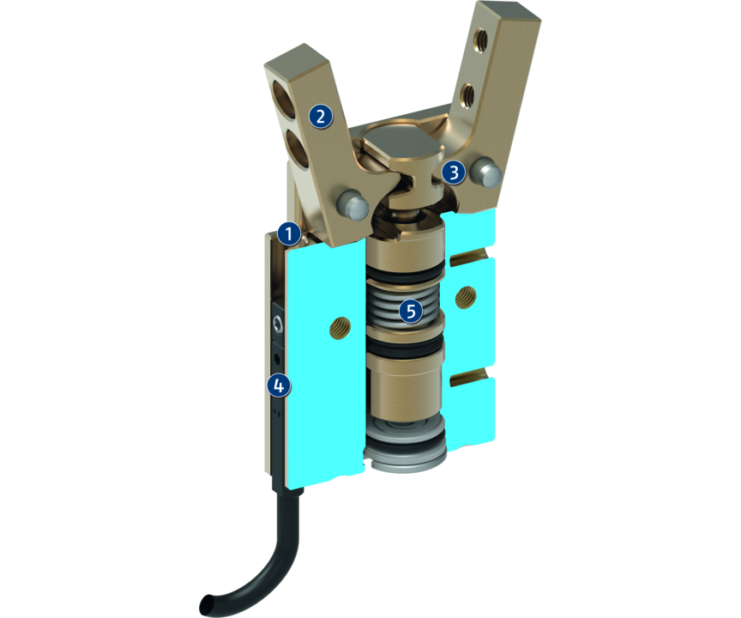
Funktionsprinzip
Funktionsbeschreibung
Der Kolben wird über Druckluft nach oben bzw. unten bewegt.
Die Kinematik formt über das Hebelsystem die vertikale Bewegung in eine synchrone, rotatorische Bewegung der Grundbacken um.
1
Gehäuse
2
Grundfinger
3
Kinematik
4
Sensorik
5
Greifkrafterhaltung

Slide 5
Vorteile – Ihr Nutzen
Schmale Bauweise dadurch konstruktive Möglichkeit zur Greiferanordnung in Reihe
Federgestützte Greifkrafterhaltung hält das Werkstück bei Druckverlust
Keilhakenprinzip für hohe Kraftübertragung und synchronisiertes Greifen
Leichte und kompakte Bauweise für platzsparende Handhabung ohne Störkonturen
Abfrage über elektronische Magnetschalter erfolgt platzsparend in einer Nut des Gehäuses

Slide 6
Technische Daten
Technische Daten Übersicht
Baugröße | Empfohlenes Werkstückgewicht | Eigenmasse | Max. zulässige Fingerlänge
 | [kg] | [kg] | [mm]
10 | 0.007 | 0.0025 | 10
12 | 0.017 | 0.0048 | 12
16 | 0.027 | 0.011 | 15
20 | 0.043 | 0.019 | 18
25 | 0.09 | 0.035 | 22
32 | 0.156 | 0.069 | 28
40 | 0.24 | 0.106 | 35
50 | 0.46 | 0.213 | 42

